Slide 1

7.3 모델의 성능을 최대로 끌어올리기

Slide 2
고급 구조 패턴
고성능 심층 커브넷을 만들때 유용
배치 정규화
깊이별 분리 합성곱

Slide 3
배치정규화
정규화(normalization)
머신 러닝 모델에 주입되는 샘플들을 균일하게 만드는 광범위한 방법
모델이 학습하고 새로운 데이터에 잘 일반화가 되도록 도움
훈련하는 동안 평균과 분산이 바뀌더라도 이에 적응하여 데이터를 정규화
훈련 과정에서 사용된 배치 데이터의 평균과 분산에 대한 지수 이동 평균을 내부에 유지
주요 효과는 잔차 연결과 매우 흡사하게 그래디언트의 전파를 도와주는 것
케라스는 BatchNormalization 클래스로 제공

Slide 4
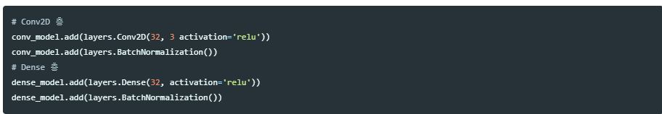
배치정규화

Slide 5
깊이별 분리 합성곱
Conv2D를 대체하면서 더 가볍고 더 빨라 모델의 성능을 높일 수 있는 층
입력 채널별로 따로따로 공간 방향의 합성곱을 수행
점별 합성곱을 통해 출력 채널을 합침
공간 특성과 채널 방향 특성을 독립적으로 인식하여 학습하고, 모델 파라미터와 연산수를 줄여주어 더 빠르고 효율적인 학습을 할 수 있음

Slide 6
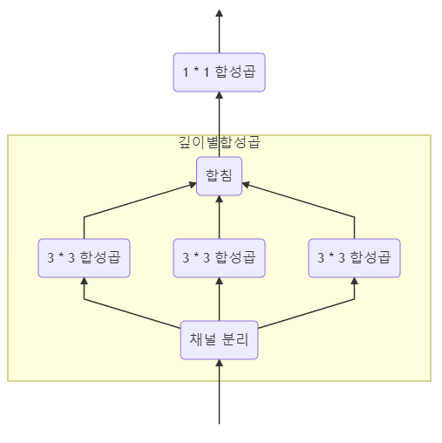
깊이별 분리 합성곱
제한된 데이터로 작은 모델을 처음부터 훈련시킬 때 특히 더 중요
작은 데이터셋에서 이미지 분류 문제를 위한 가벼운 깊이별 분리 컨브넷을 만드는 예
깊이별 분리 합성곱: 깊이별 합성곱 다음에 합성곱이 뒤따른다.

Slide 7
하이퍼파라미터
층의 수, 유닛과 필터 수, 활성화 함수의 종류 등 설계자의 이유있는 랜덤한 선택의 연속인 구조에 관련된 파라미터를 역전파로 훈련되는 모델 파라미터와 구분한 파라미터
가능한 결정 공간을 자동적, 조직적, 규칙적 방법으로 탐색해야함
따라서 최적화가 필요

Slide 8
하이퍼파라미터 최적화
일련의 하이퍼파라미터를 자동으로 선택합니다.
선택된 하이퍼파라미터로 모델을 만듭니다.
훈련 데이터에 학습하고 검증 데이터에서 최종 성능을 측정합니다.
다음으로 시도할 하이퍼파라미터를 자동으로 선택합니다.
이 과정을 반복합니다.
마지막으로 테스트 데이터에서 성능을 측정합니다.

Slide 9
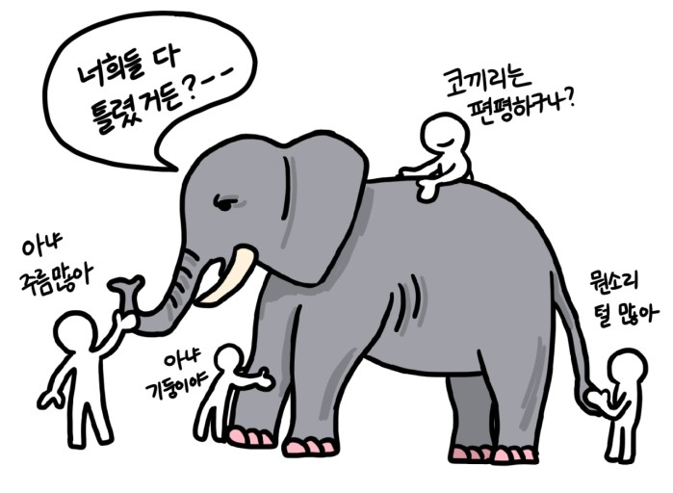
모델 앙상블
여러 개 다른 모델의 예측을 합쳐 더 좋은 예측을 만드는 기법
독립적으로 훈련된 다른 종류의 좋은 모델이 각기 다른 장점을 가지고있다고 가정
예) 장님과 코끼리

Slide 10
예를 통한 모델 앙상블
장님과 코끼리
장님 모두 코만 만졌다면 모두 코끼리가 뱀같다고 추측
같은 모델로 앙상블하면 동일한 평향을 유지
최대한 다른 모델로 앙상블을 해야함

Slide 11
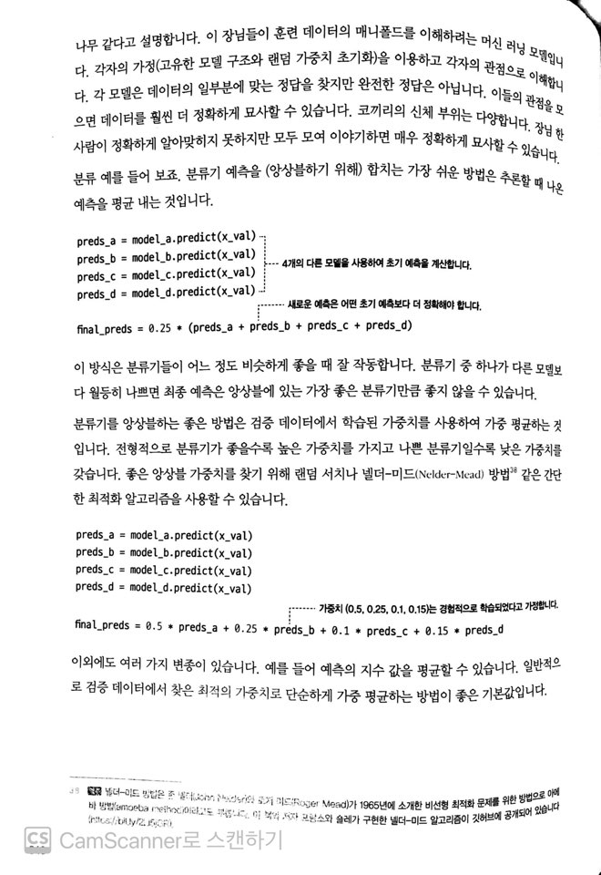
모델 앙상블 방법
추론 할 때 나온 예측을 평균 내는 방법
검증데이터에서 학습된 가중치로 단순하게 가중 평균하는 방법

Slide 12
7-3 요약
고성능 심층 컨브넷을 만들려면 잔차 연결, 배치 정규화, 깊이별 분리 합성곱을 사용
심층 네트워크를 만들 때 많은 하이퍼파라미터와 네트워크 구조를 선택
하이퍼파라미터 최적화를 할 때 검증 세트에 과대적합
최적화가 잘된 가중 평균으로 만든 앙상블은 보통 충분히 좋은 결과를 만듦
가장 좋은 앙상블은 가능한 서로 다른 모델로 만듦

Slide 13
7장 요약
가중치 공유: 임의의 층 그래프를 구성하는 모델을 만드는 방법, 층을 재사용하는 방법
모델 템플릿: 파이썬 함수 방식으로 모델을 사용하는 방법
케라스 콜백을 사용하여 훈련하는 동안 모델을 모니터링 하고 모델 상태를 바탕으로 작업을 수행

Slide 14
7장 요약
테서보드를 사용하여 측정 지표, 활성화 출력의 히스토그램, 임베딩 공간을 시각화함
배치정규화, 깊이별 분리 합성곱, 잔차연결
하이퍼파라미터 최적화와 모델 앙상블을 사용하는 이유
새로운 도구를 활용하면 실전 문제에 딥러닝을 더 잘 적용하고 경쟁력 높은 딥러닝 모델을 만들 수 있음

